Slide 1

手の届くところから踏み出す業務改善
# ミノマワリDX

Slide 2
１．本研修「概念把握編」の要約
ミノマワリDXの目的設定
目的 身の回り業務を改善し余力を創出
想定成果 業務フロー/システム改善・スキル向上
間接成果 ゼロ化実施の部分的支援
研修内容
本研修よりスタートし部門を下記４つに分け実施、
３カ月後の卒業発表で修了とする。
スケジュール
2月
3月
4月
5月
１.概念把握編
講座
5
発
表
2.DX計画編
講座
計画
グループ分け
再計画
3.システム構築編
システム開発
４.スキル習得編
スキル習得
キャンプ
「１.概念把握編」研修終了時の状態目標
①ミノマワリDXの概念を把握している
②研修内容の概要を把握している
③取組みへ共感した
宿題
・アンケートの記入をおねがい致します。

Slide 3
１．概念把握編 目次
そもそもDXって何だっけ？
DXとは・事例
DXの壁/課題感
ミノマワリDX って何？
課題を
ミノマワリDXの概念とは？・事例
副次的効果（ゼロ化の前準備）
研修の目的
研修全体の目的/背景
本研修の位置づけ
本研修終了時の状態目標
何をするの？
学習ロードマップ（研修内容の概要）
ワークフロー整理・接続点設計
ハードスキル向上
システム構築
研修全体のスケジュール
まとめ・ネクストアクション
本研修終了時の状態目標の確認

Slide 4

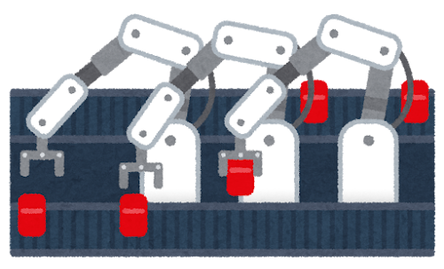


DXとは・事例 １．そもそもDXって何だっけ？
DXとは
デジタル技術を活用して、ビジネスモデルや業務プロセス、組織文化を根本から変革し、競争優位性を確立することを指す。単なるIT導入ではなく、デジタル技術を駆使して企業や社会の仕組み自体を変えるという広義の意味を持ちます。
DXの事例
物流・運輸業：AIを使い、交通状況や天候データを基に、最適な配送ルートをリアルタイムで算出。
医療業界：リモート診療で、患者がスマホやPCを使ってオンラインで医師に相談可能。
製造業：異常検知やメンテナンスのタイミングをAIで予測し、ダウンタイムを削減。
小売業：店舗、ECサイト、アプリを連携し、顧客がどこからでも一貫したサービスを受けられる仕組みを構築。

Slide 5
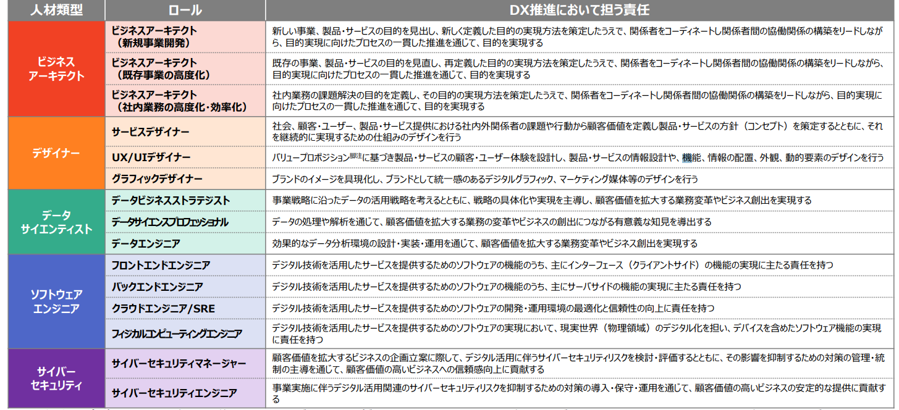
１．そもそもDXって何だっけ？
＃研修の目的
DX人材に求められる責任/スキル (https://www.ipa.go.jp/jinzai/skill-standard/dss/ps6vr700000083ki-att/000106872.pdf#page=73)

Slide 6

２．そもそもDXって何だっけ？
＃研修の目的
DXプロジェクトの課題感
・組織体制の課題
規模感が大きく関連部署の承認や
コミュニケーションも増え、機動力が失われる。
・課題/目的と手段の混同
現実的なゴールイメージがなく、
実現可能性の低い計画だったり、現場によりすぎて
課題解決できないシステムの導入をしてしまう。
システム導入（手段）がゴールになってしまい、
業務フロー改善の解像度が低く目的達成できない
DX作業者の課題感
・スキル/業務理解の課題
業務理解度と高度なハードスキルが必要だったり
一定のコミュ力を要求されたり大変・・・
・掛け持ち/リソース問題
DXプロジェクトは、所属部署のメイン業務とは別の
組織体として構成されることが多く、メイン業務で ひっ迫するとDXへのモチベーションを保ちずらい。
担当者丸投げの場合、改善立案・学習コストも必要
だったり、あわあわ・・

Slide 7
３．ミノマワリDXで解決！
＃研修の目的
ミノマワリDXで、
手の届くところから業務改善してみませんか？
・組織体制の課題解決
自身の担当範囲のみで業務効率化を行い、
承認フローを最小でミノマワリのDXを行う
・業務デザインの課題解決
他者に依存せず自分で業務フローを再構築できます。
業務の全体像を調査し、業務改善に取り組めます。
複数名の講師から、業務フローの落としどころを
相談することができます。
・スキル/業務理解の課題解決
DXに必要なミドルスキル育成はプッシュ型で・・
システム再構築に必要なハードスキル育成は、
プル型オーダーメイドで組みます。
似た課題を持つメンバーをグループにして、
学習効率を上げます。
・掛け持ち/リソースの課題解決
研修修了＝業務改善（システム・業務フロー再構築） となるようにする。
研修へのモチベーションを下げないようにします。

Slide 8
３．ミノマワリDXって何？
＃研修の目的
ゼロ化への副次的効果
ゼロ化は、規模の大きいDXそのものです。ゼロ化実施に伴い前段で既存の業務理解を行います。
ミノマワリDXを実施することで獲得できるモノなので副次的にゼロ化の支援をしたことになります。
ゼロ化キーパーソンになれるかも
※もしなれたら自社方針・顧客期待・自己スキルが強く一致するので、評価も給料も上がりやすいかも（知らんけど）

Slide 9
３．ミノマワリDXって何？ やること
＃研修の目的
ミノマワリDXでは、３つのことを行います。
DX計画の立案
・現状分析
まずは現状業務の洗い出し、
スキル・業務フロー・システムの それぞれの課題を明らかにする
・業務デザインと短期目標の設定
リーダーと面談し
講義あり 面談あり
システム再構築
・Program言語/ツールなんでもOK
業務改善が目的で方法論は問いません。講師側はなんとか揃えます！
・Utilパッケージによる部品化
再利用可能な処理を部品化することで別システムの構築をする際や、他メンバーに共有できるようにする
講義なし 面談あり
スキル習得
・ミドルスキルの習得
業務改善を行う為に必要な考え方や資料作成の方法を習得し
・ハードスキルの習得
方針は立てるが、進め方は任せます。悩んだら助けます。
講義なし 面談あり
ミノマワリDX 発表会

Slide 10
研修全体のスケジュール
1月
2月
3月
4月
１.概念把握編
講座
５
．
発
表
2.DX計画編
講座
計画
グループ分け
再計画
3.システム構築編
システム再構築
４.スキル習得編
スキル習得
キャンプ

Slide 11
１．本研修「概念把握編」の要約
ミノマワリDXの目的設定
目的 身の回り業務を改善し余力を創出
想定成果 業務フロー/システム改善・スキル向上
間接成果 ゼロ化実施の部分的支援
研修内容
本研修よりスタートし部門を下記４つに分け実施、
３カ月後の卒業発表で修了とする。
スケジュール
2月
3月
4月
5月
１.概念把握編
講座
発
表
2.DX計画編
講座
計画
グループ分け
再計画
3.システム構築編
システム開発
４.スキル習得編
スキル習得
キャンプ
「１.概念把握編」研修終了時の状態目標
①ミノマワリDXの概念を把握している
②研修内容の概要を把握している
宿題
・アンケートの記入

Slide 12
２．計画立案編 目次
研修の目的
本研修の目的
本研修終了時の状態目標
ワーク説明 現状分析
案件シートの書き方
ワークフロー項目の書き方
システム項目の書き方
ハードスキル項目の書き方
ワークヘルスチェックの書き方
まとめ・ネクストアクション
本研修終了時の状態目標の確認
課題期限

Slide 13
１．本研修「計画立案編」の要約
ミノマワリDXの目的設定
目的 身の回り業務を改善し余力を創出
想定成果 業務フロー/システム改善・スキル向上
間接成果 ゼロ化実施の部分的支援
研修内容
本研修よりスタートし部門を下記４つに分け実施、
３カ月後の卒業発表で修了とする。
スケジュール
1月
2月
3月
4月
１.概念把握編
講座
発
表
2.DX計画編
講座
計画
グループ分け
再計画
3.システム構築編
システム開発
４.スキル習得編
スキル習得
キャンプ
「１.計画立案編」研修終了時の状態目標
①DX計画シートの書き方がわかった
②DX計画の考え方がわかった
③DX
宿題
・アンケートの記入
・DX計画シートの作成
・DX計画に関する面談設定

Slide 14
３．ミノマワリDXって何？ やること
＃研修の目的
ミノマワリDX計画の進め方
既存業務整理
個人の目的設定
改善策立案
DX対象決定
改善策の具体化

Slide 15
３．ミノマワリDXって何？ やること
既存業務整理
個人の目的設定
改善策立案
DX対象決定
改善策の具体化

